Slide 1
Αρχιτεκτονική υπολογιστών
Ελληνική Δημοκρατία
Τεχνολογικό Εκπαιδευτικό Ίδρυμα Ηπείρου
Ενότητα 2 : Η εξέλιξη και η απόδοση των υπολογιστών
Φώτης Βαρζιώτης

Slide 2
Ανοιχτά Ακαδημαϊκά Μαθήματα στο ΤΕΙ Ηπείρου
Τμήμα Μηχανικών Πληροφορικής Τ.Ε
Αρχιτεκτονική υπολογιστών
Ενότητα 1 : Η εξέλιξη και η απόδοση των υπολογιστών
Φώτης Βαρζιώτης
Καθηγητής Εφαρμογών
Άρτα, 2015

Slide 3
Άδειες Χρήσης
Το παρόν εκπαιδευτικό υλικό υπόκειται σε άδειες χρήσης Creative Commons.
Για εκπαιδευτικό υλικό, όπως εικόνες, που υπόκειται σε άλλου τύπου άδειας χρήσης, η άδεια χρήσης αναφέρεται ρητώς.

Slide 4
Χρηματοδότηση
Το έργο υλοποιείται στο πλαίσιο του Επιχειρησιακού Προγράμματος «Εκπαίδευση και Δια Βίου Μάθηση» και συγχρηματοδοτείται από την Ευρωπαϊκή Ένωση (Ευρωπαϊκό Κοινωνικό Ταμείο) και από εθνικούς πόρους.
Το έργο «Ανοικτά Ακαδημαϊκά Μαθήματα στο TEI Ηπείρου» έχει χρηματοδοτήσει μόνο τη αναδιαμόρφωση του εκπαιδευτικού υλικού.
Το παρόν εκπαιδευτικό υλικό έχει αναπτυχθεί στα πλαίσια του εκπαιδευτικού έργου του διδάσκοντα.

Slide 5
ENIAC - εισαγωγή
Electronic Numerical Integrator And Computer
Eckert and Mauchly
University of Pennsylvania
Ανάπτυξη πινάκων εμβέλειας και τροχιάς για νέα όπλα
Η κατασκευή του ξεκίνησε το 1943
Ολοκληρώθηκε το 1946
Μετά το τέλος του πολέμου
Χρησιμοποιήθηκε έως το 1955

Slide 6
ENIAC – Λεπτομέρειες
Δεκαδικό (όχι δυαδικό)
20 αθροιστές των 10 ψηφίων
Χειροκίνητος προγραμματισμός
18,000 λυχνίες κενού
30 τόνοι
140 τετραγωνικά μέτρα
140 kW ηλεκτρικής ισχύος
5,000 προσθέσεις / δευτερόλεπτο

Slide 7
von Neumann/Turing
Έννοια του αποθηκευμένου προγράμματος
Κύρια μνήμη για την αποθήκευση δεδομένων και εντολών
ALU ικανή να χειρίζεται δυαδικά δεδομένα
Μονάδα ελέγχου ικανή να ερμηνεύει τις εντολές που βρίσκονται στη μνήμη και να τις εκτελεί
Εξοπλισμός εισόδου / εξόδου, ο οποίος λειτουργεί μέσω της μονάδας ελέγχου
Princeton Institute for Advanced Studies (IAS)
Ολοκληρώθηκε το 1952

Slide 8
Δομή του υπολογιστή von Neumann

Slide 9
IAS – Λεπτομέρειες_{1/2}
1000 x 40 bit λέξεις
Αριθμοί σε δυαδική μορφή (1 bit πρόσημο + 30 bit μέτρο)
2 x 20 bit εντολές (Για κάθε εντολή: 8-bit Κώδικας πράξης + 12-bit διεύθυνση → Θέση μνήμης (0-999))
Καταχωρητής Αθροιστή
Καταχωρητής Δείκτη Πολλαπλασιαστή

Slide 10
IAS – Λεπτομέρειες_{2/2}
Σετ καταχωρητών (για αποθήκευση πλιροφορίας στη CPU)
Ενδιάμεσος καταχωρητής μνήμης
Καταχωρητής διεύθυνσης μνήμης
Καταχωρητής εντολών
Προσωρινός καταχωρητής εντολών
Απαριθμητής προγράμματος
Καταχωρητής Αθροιστή
Καταχωρητής Δείκτη Πολλαπλασιαστή

Slide 11
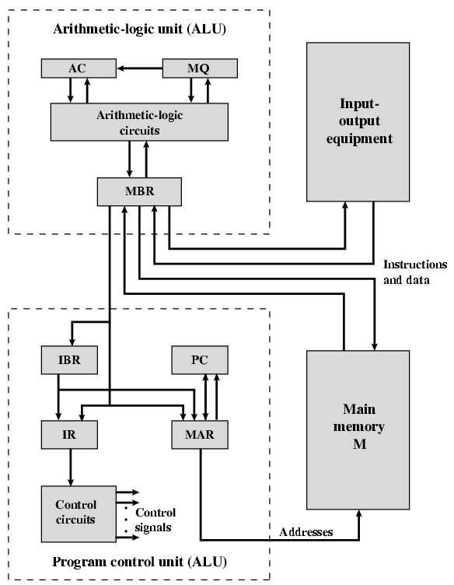
Λεπτομερής Δομή IAS

Slide 12
Οι εμπορικοί υπολογιστές
1947 - Eckert-Mauchly Computer Corporation
UNIVAC I (Universal Automatic Computer)
Χρήση: Υπηρεσία απογραφής για τους υπολογισμούς του 1950
Έγινε μέρος της Sperry-Rand Corporation
Τέλη της δεκαετίας το 1950 - UNIVAC II
Ταχύτερος
Μεγαλύτερη μνήμη

Slide 13
IBM
Εξοπλισμός επεξεργασίας δεδομένων με χρήση διάτρητων καρτών
1953 - Ο 701
Ο πρώτος υπολογιστής της IBM με αποθηκευμένο πρόγραμμα
Επιστημονικές εφαρμογές
1955 – Ο 702
Εμπορικές εφαρμογές
Οδήγησαν στη σειρά 700/7000 που καθιέρωσαν την IBM

Slide 14
Transistors
Αντικατέστησαν τις λυχνίες κενού
Μικρότερο
Φθηνότερο
Εκλύει λιγότερη θερμότητα κατά τη λειτουργία
Εξάρτημα στερεάς κατάστασης
Κατασκευάζεται από πυρίτιο
Εφευρέθηκε το 1947 στα εργαστήρια Bell
William Shockley et al.

Slide 15
Transistor Based Computers
Υπολογιστές δεύτερης γενιάς
Οι εταιρείες NCR & RCA κατασκεύασαν τους πρώτους υπολογιστές με transistors.
Ακολούθησε η IBM με τη σειρά 7000
DEC - 1957
Παρήγαγε τον PDP-1 (ο 1^{ος} μίνι υπολογιστής)

Slide 16
Microelectronics
Κυριολεκτικά – “Μικρού μεγέθους ηλεκτρονικά κυκλώματα”
Ένας υπολογιστής αποτελείται από πύλες, κύτταρα μνήμης και διασυνδέσεις
Τα παραπάνω μπορούν να υλοποιηθούν μέσω της τεχνολογίας των ημιαγωγών
Π.χ Φέτα Πυριτίου

Slide 17
Γενιές Υπολογιστών_{1/2}
Λυχνίες κενού - 1946-1957
Transistor - 1958-1964
Small scale integration – 1965..
Έως 100 εξαρτήματα ανά chip
Medium scale integration - ..1971
100-3,000 εξαρτήματα ανά chip
Large scale integration - 1971-1977
3,000 - 100,000 εξαρτήματα ανά chip

Slide 18
Γενιές Υπολογιστών_{2/2}
Very large scale integration - 1978 έως Σήμερα
100,000 - 100,000,000 εξαρτήματα ανά chip
Ultra large scale integration
Πάνω από 100,000,000 εξαρτήματα ανά chip

Slide 19
Moore’s Law_{1/2}
Ολοένα αυξανόμενη πυκνότητα ολοκλήρωση εξαρτημάτων σε ένα chip
Gordon Moore – Συνιδρυτής της Intel
Ο αριθμός των transistors πάνω σε ένα chip θα διπλασιάζεται κάθε χρόνο
Από τη δεκαετία του 1970 ο ρυθμός ανάπτυξης έχει μειωθεί λίγο..
Ο αριθμός των transistors σε ένα chip διπλασιάζεται κάθε 18 μήνες
Το κόστος ενός chip παρέμεινε ουσιαστικά αμετάβλητο

Slide 20
Moore’s Law_{2/2}
Μεγαλύτερη πυκνότητα ολοκλήρωσης → μικρότερο μήκος διαδρομής ηλεκτρικού σήματος → αυξημένη ταχύτητα λειτουργίας
Μικρότερο μέγεθος υπολογιστή, μεγαλύτερη ευελιξία
Σημαντική μείωση στις απαιτήσεις ισχύος και ψύξης
Λιγότερες και πιο αξιόπιστες διασυνδέσεις

Slide 21
Ρυθμός αύξησης στην πυκνότητα ολοκλήρωσης της CPU

Slide 22
IBM 360 series_{1/2}
1964
Αντικατέστησε (& ήταν ασύμβατος με) την σειρά 7000
Η πρώτη οικογένεια συμβατών υπολογιστών
Παρόμοιο ή πανομοιότυπο σύνολο εντολών
Παρόμοιο ή πανομοιότυπο O/S
Αυξανόμενη ταχύτητα
Αυξανόμενος αριθμός θυρών I/O

Slide 23
IBM 360 series_{2/2}
Αυξανόμενο μέγεθος μνήμης
Αυξανόμενο κόστος
Multiplexed switch structure

Slide 24
DEC PDP-8_{1/2}
1964
Το πρώτο minicomputer (από τη φούστα mini!)
Δεν απαιτούσε ένα κλιματιζόμενο δωμάτιο
Αρκετά μικρό για να τοποθετηθεί σε πάγκο εργαστηρίου

Slide 25
DEC PDP-8_{2/2}
$16,000
$100k+ for IBM 360
Embedded applications & OEM
Δομή διαύλου

Slide 26
DEC - PDP-8 Bus Structure
Main Memory
I/O
Module
I/O
Module
Console
Controller
CPU
OMNIBUS

Slide 27
Η μνήμη με ημιαγωγούς_{1/2}
1970
Εταιρεία “Fairchild”
Διαστάσεις ενός μαγνητικού πυρήνα
π.χ. αποθήκευση 1 bit σε ένα μαγνητικό πυρήνα
Αποθηκεύει 256 bits

Slide 28
Η μνήμη με ημιαγωγούς_{2/2}
Μη καταστροφική ανάγνωση
Πολύ ταχύτερη
Η χωρητικότητα διπλασιάζεται σχεδόν κάθε χρόνο

Slide 29
Intel_{1/2}
1971 - 4004
Ο πρώτος μικροεπεξεργαστής
Όλα τα εξαρτήματα μιας CPU τοποθετήθηκαν σε ένα chip
4 bit

Slide 30
Intel_{2/2}
Ακολούθησε το 1972 ο 8008
8 bit
Ειδικού σκοπού
1974 - 8080
Ο πρώτος μικροεπεξεργαστής γενικής χρήσης της INTEL

Slide 31
Speeding it up
Pipelining
On board cache
On board L1 & L2 cache
Πρόβλεψη διακλάδωσης
Ανάλυση ροής δεδομένων
Εκτέλεση μέσω υπόθεσης

Slide 32
Ισορροπία στην απόδοση
Αυξανόμενες ταχύτητες επεξεργαστή
Αυξημένη χωρητικότητα μνήμης
Η ταχύτητα της μνήμης (ή και του διαύλου) υπολείπεται της ταχύτητας των επεξεργαστών

Slide 33
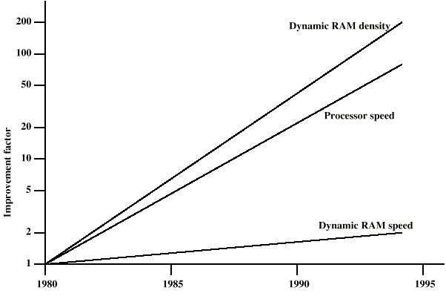
Χαρακτηριστικά DRAM και Επεξεργαστή

Slide 34
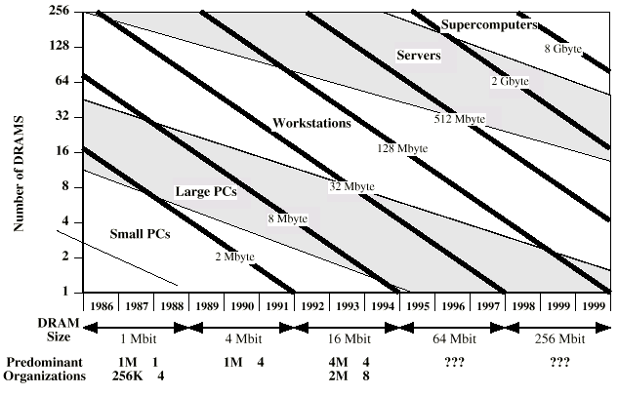
Χρήση της DRAM

Slide 35
Λύσεις_{1/2}
Άυξηση του αριθμού bit που ανακτώνται κάθε φορά
Ευρύτερη DRAM παρά “βαθύτερη”
Αλλαγή στις διεπαφές της DRAM (ενδιάμεσα στάδια
Cache

Slide 36
Λύσεις_{2/2}
Μείωση της συχνότητας πρόσβασης στη μνήμη
Πιο περίπλοκη cache και cache on chip
Αύξηση του εύρους ζώνης λειτουργίας των διασυνδέσεων
Ταχύτεροι δίαυλοι
Ιεράρχηση διαύλων

Slide 37
Εξέλιξη έως τον Pentium_{1/6}
8080
1^{ος} γενικής χρήσης μικροεπεξεργαστής
Δίαυλος 8 bit
Χρησιμοποιήθηκε στον πρώτο PC – Altair
8086
Αρκετά ισχυρότερος
16 bit
Cache εντολών, prefetchιng περιορισμένου αριθμού εντολών
8088 (εξωτερικός δίαυλος 8 bit) Χρησιμοποιήθηκε στον πρώτο IBM PC

Slide 38
Εξέλιξη έως τον Pentium_{2/6}
80286
Πρόσβαση σε μνήμη 16 Mbyte
Από 1Mb
80386
32 bit
Υποστήριξη για multitasking

Slide 39
Εξέλιξη έως τον Pentium_{3/6}
80486
Εξελιγμένη cache and pipelining
built in maths co-processor
Pentium
Superscalar οργάνωση
Παράλληλη εκτέλεση πολλών εντολών

Slide 40
Εξέλιξη έως τον Pentium_{4/6}
Pentium Pro
Ενισχυμένη superscalar οργάνωση
Επιθετική χρήση της μετονομασίας καταχωρητών (ενίσχυση της παραλληλίας)
Προβλέψεις διακλάδωσης
Ανάλυση ροής δεδομένων
Εκτέλεση μέσω υπόθεσης

Slide 41
Εξέλιξη έως τον Pentium_{5/6}
Pentium II
MMX technology
Επεξεργασία γραφικών, video & audio
Pentium III
Επιπρόσθετες εντολές κινητής υποδιαστολής για 3D γραφικά
Pentium 4
Και άλλες εντολές για την βελτίωση των γραφικών

Slide 42
Εξέλιξη έως τον Pentium_{6/6}
Itanium
64 bit
Κεφάλαιο 15
Ιστοσελίδα της Intel για λεπτομερή αναφορά σε επεξεργαστές της

Slide 43
Πηγές Internet
http://www.intel.com/
Search for the Intel Museum
http://www.ibm.com
http://www.dec.com
Charles Babbage Institute
PowerPC
Intel Developer Home

Slide 44
Βιβλιογραφία
William Stallings. (2011). Αρχιτεκτονική & Οργάνωση Υπολογιστών. Εκδόσεις Τζιόλα.
Δημοσθένης Ε. Μπολανάκης. (2011). Αρχιτεκτονική Μικροϋπολογιστών: αρχές προγραμματισμού χαμηλού επιπέδου και εφαρμογές με το μικροελεγκτή M68HC908GP32, Εκδόσεις Σύγχρονη Παιδεία.
Tanenbaum Andrew S. (1995). Η Αρχιτεκτονική των Υπολογιστών μια δομημένη προσέγγιση Συγγραφέας Tanenbaum Andrew S. Εκδόσεις Κλειδάριθμος.
Luce T. (1991). Αρχιτεκτονική των Υπολογιστών. Εκδόσεις Τζιόλα.
Gilmore. (1999). Μικροεπεξεργαστές θεωρία και εφαρμογές. Εκδόσεις Τζιόλα.
Predko M. (2000). Προγραμματίζοντας τον Μικροελεγκτή PIC, Εκδόσεις Τζιόλα.
Μπεκάκος Μ.Π. (1994). Αρχιτεκτονική υπολογιστών & τεχνολογία παράλληλης επεξεργασίας, Εκδόσεις Σταμούλης.

Slide 45
Σημείωμα Αναφοράς
Copyright Τεχνολογικό Ίδρυμα Ηπείρου. Φώτης Βαρζιώτης.
Αρχιτεκτονική υπολογιστών.
Έκδοση: 1.0 Άρτα, 2015. Διαθέσιμο από τη δικτυακή διεύθυνση:
http://eclass.teiep.gr/OpenClass/courses/COMP115/
ΔΙΑΤΑΡΑΧΕΣ ΦΩΝΗΣ, Ενότητα 0, ΤΜΗΜΑ ΛΟΓΟΘΕΡΑΠΕΙΑΣ, ΤΕΙ ΗΠΕΙΡΟΥ - Ανοιχτά Ακαδημαϊκά Μαθήματα στο ΤΕΙ Ηπείρου

Slide 46
Σημείωμα Αδειοδότησης
Το παρόν υλικό διατίθεται με τους όρους της άδειας χρήσης Creative Commons Αναφορά Δημιουργού-Μη Εμπορική Χρήση-Όχι Παράγωγα Έργα 4.0 Διεθνές [1] ή μεταγενέστερη. Εξαιρούνται τα αυτοτελή έργα τρίτων π.χ. φωτογραφίες, Διαγράμματα κ.λ.π., τα οποία εμπεριέχονται σε αυτό και τα οποία αναφέρονται μαζί με τους όρους χρήσης τους στο «Σημείωμα Χρήσης Έργων Τρίτων».
Ο δικαιούχος μπορεί να παρέχει στον αδειοδόχο ξεχωριστή άδεια να χρησιμοποιεί το έργο για εμπορική χρήση, εφόσον αυτό του ζητηθεί.
[1]
http://creativecommons.org/licenses/by-nc-nd/4.0/deed.el

Slide 47
Τέλος Ενότητας
Επεξεργασία: Ευάγγελος Καρβούνης
Άρτα, 2015

Slide 48
Τέλος Ενότητας
Η εξέλιξη και η απόδοση των υπολογιστών

